Slide 1

東京五輪関連グッズ
の画像
東京五輪関連
ポスターの画像
広告費
関連グッズ
新聞、メディア

Slide 2
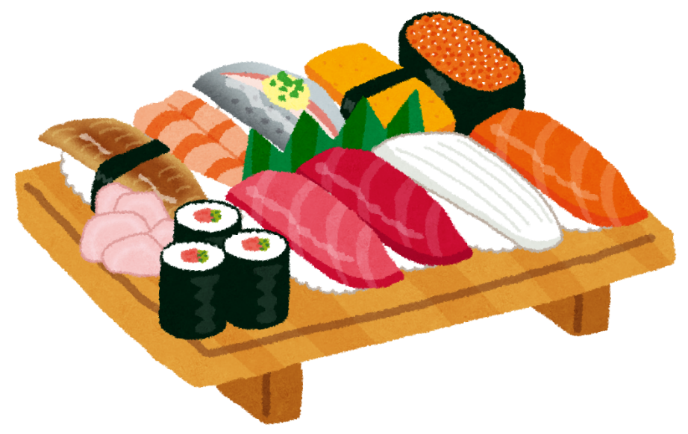
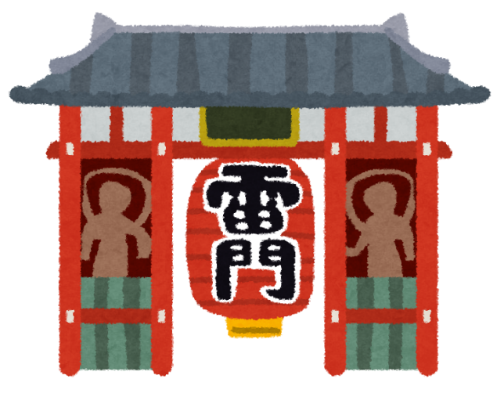
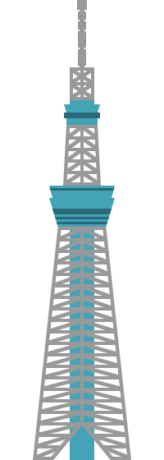
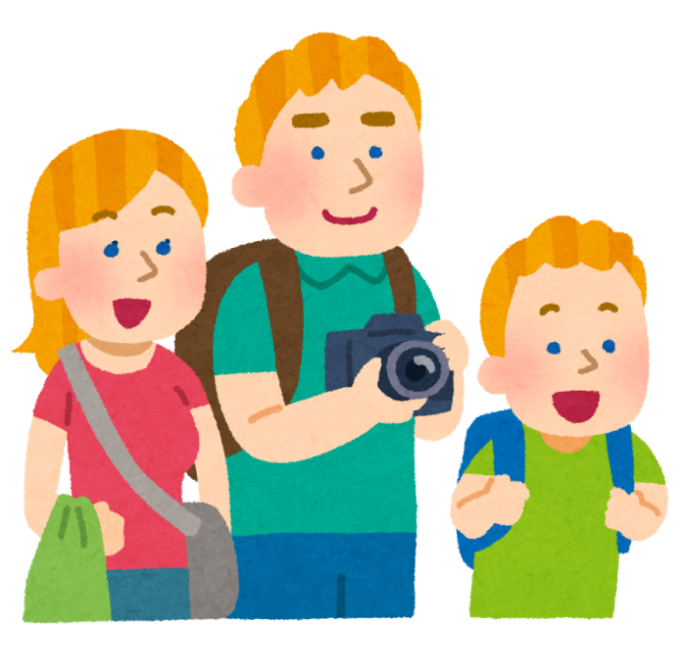
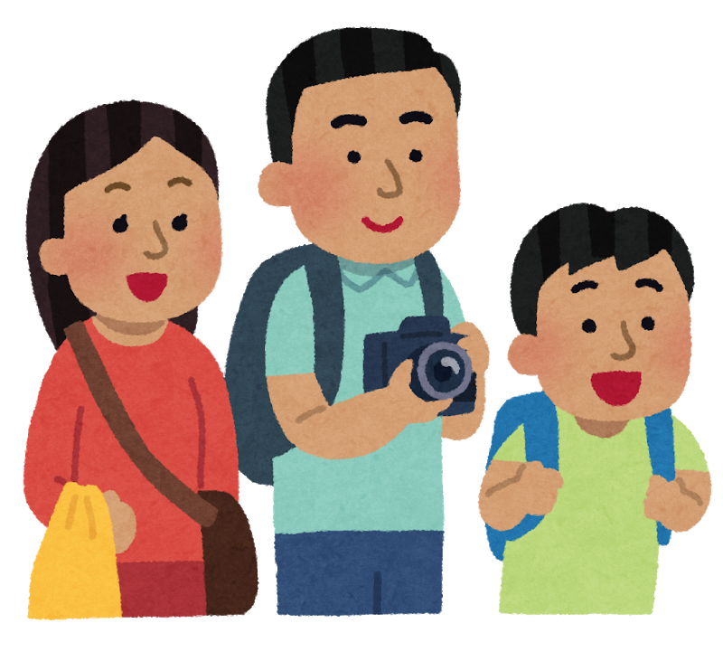
お土産
外国人が好みそうな日本らしいお土産の画像
（髷のカツラ、漢字入りＴシャツ）
観光

Slide 3
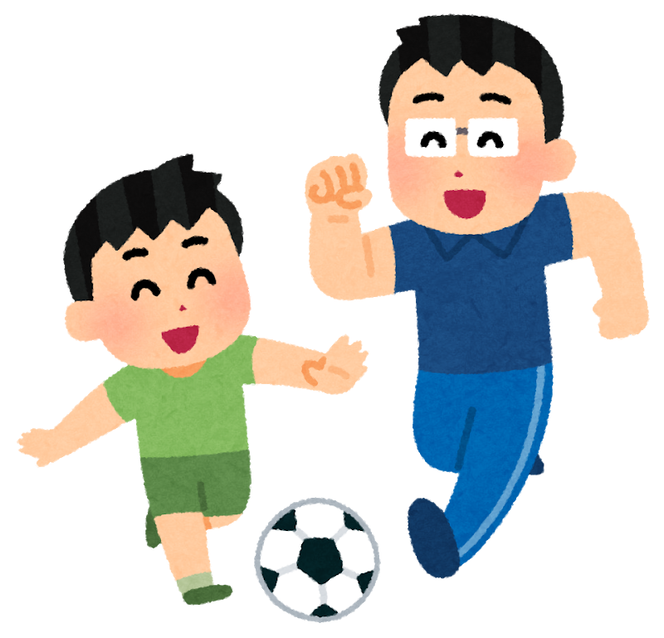
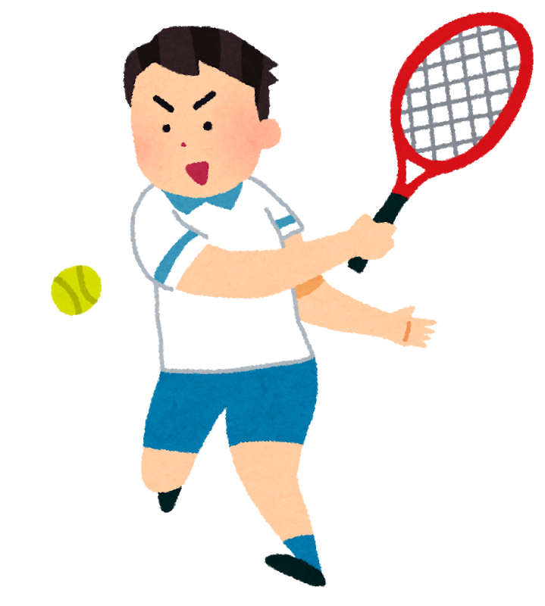


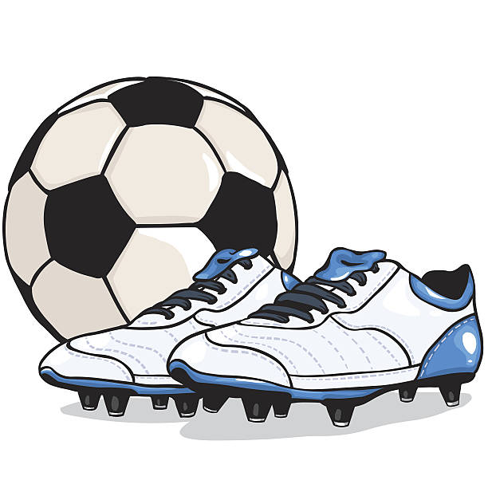

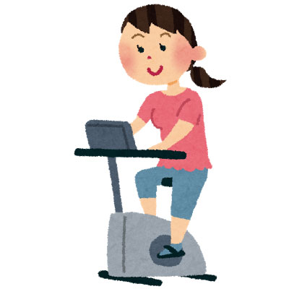
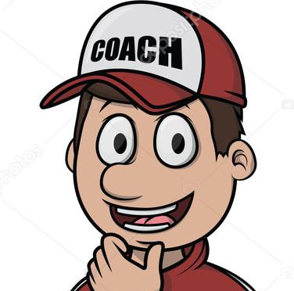
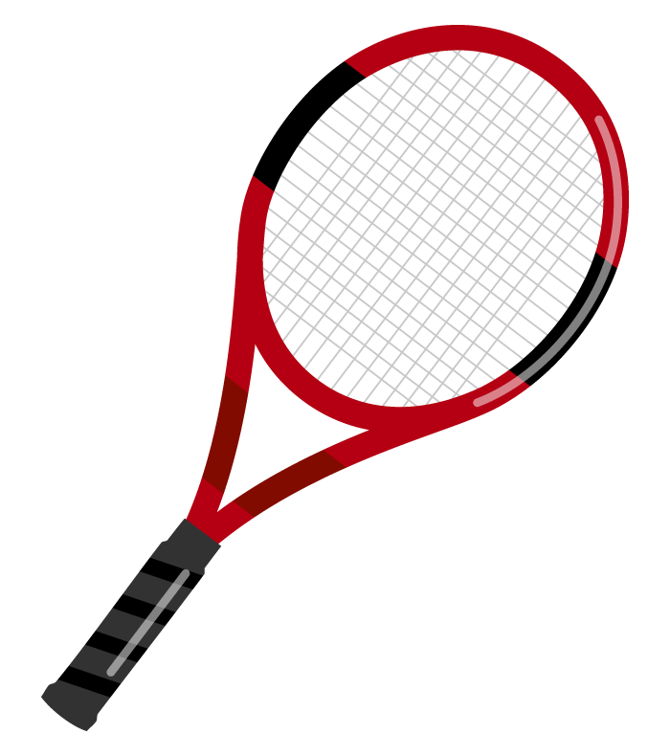
影響を受け…

Slide 4
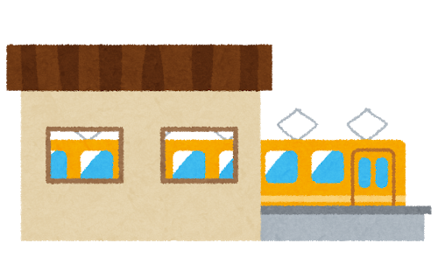

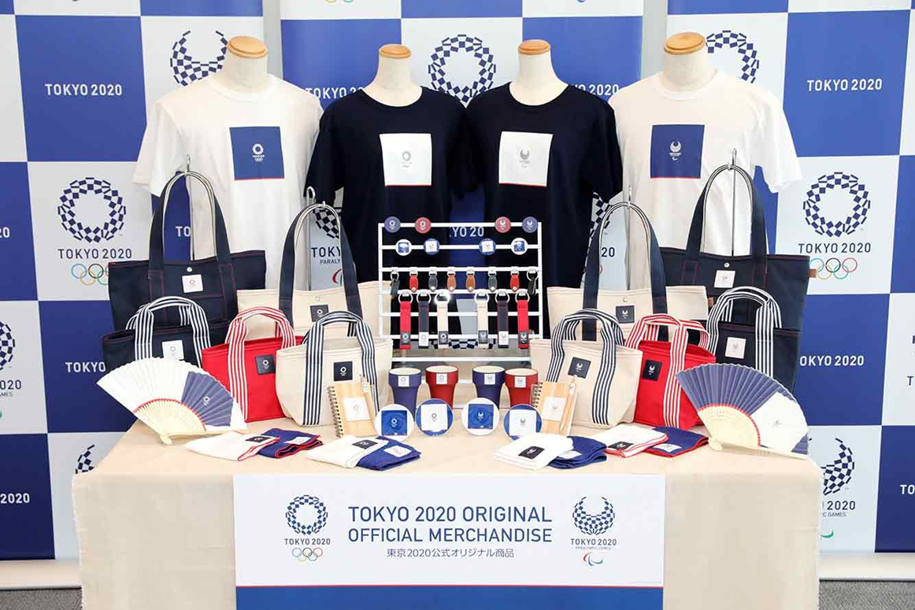
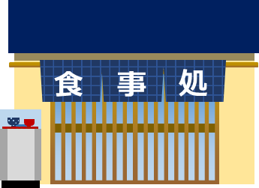
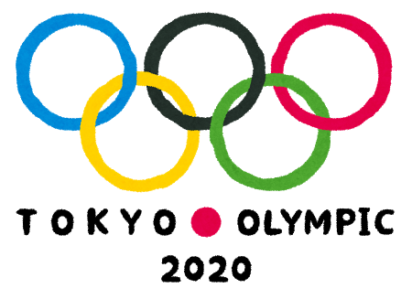

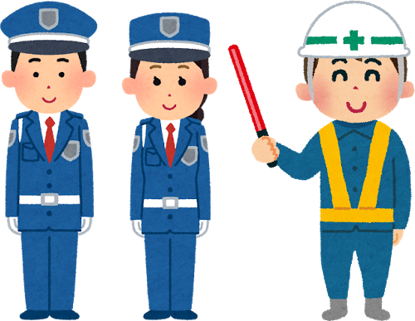

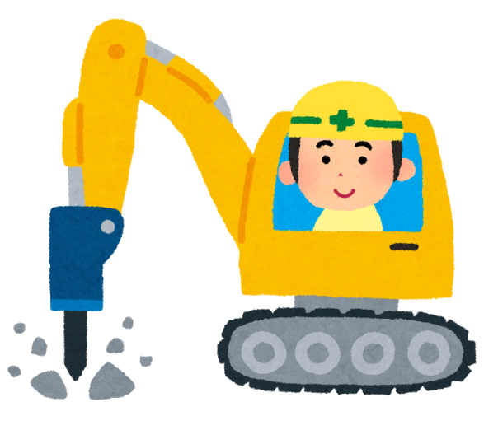

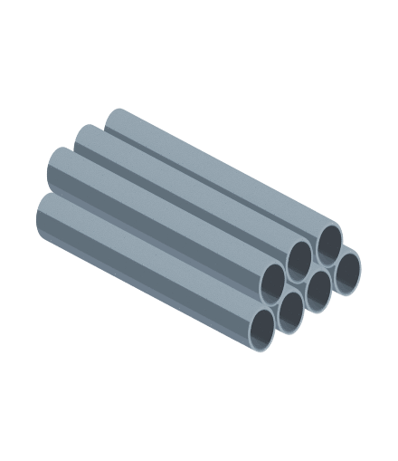

経済効果
オリ・パラにより
➡経済的に豊かになる

Slide 5
東京オリ・パラによる
経済効果
32兆円

Slide 6



直接効果
東京五輪のチケットの
イメージ画像
建設費
入場料
飲食費
宿泊費

Slide 7





波及効果
飲食
食材
運搬、流通

Slide 8
サッカーのワールドカップなども同じ
サッカーワールドカップ
の画像

Slide 9
国が元気に‼
2010年 南アフリカサッカーＷ杯
直接効果、波及効果
新規雇用者 8万人
インフラ整備
南アフリカ開催
サッカーワールドカップ
の画像

Slide 10
横浜・Ｆ・マリノスの画像
横浜DeNAベイスターズの画像
横浜ビーコルセアーズの画像
神奈川が誇るプロチーム
経済効果は？

Slide 11
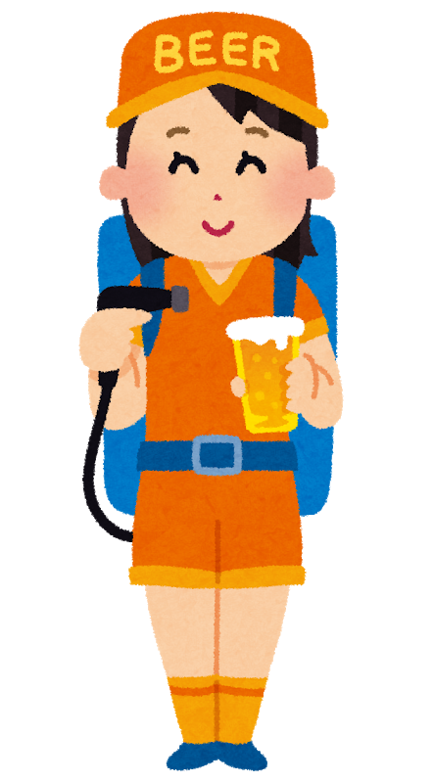
例.横浜DeNAベイスターズ
横浜スタジアムや関内駅周辺の様子や
周辺の飲食店の画像

Slide 12
例.横浜・Ｆ・マリノス
新横浜駅の応援広告や日産スタジアム周辺、スタンド応援の様子の画像
プロチームの本拠地
には多大な経済効果
がある

Slide 13
横浜・Ｆ・マリノスの画像
横浜DeNAベイスターズの画像
横浜ビーコルセアーズの画像
みなさんの生活も、
巡り巡って恩恵を
受けているかも？

Slide 14
ウサイン・ボルト選手
の画像
ウサイン・ボルト

Slide 15
ウサイン・ボルト選手が契約しているメーカーのシューズ画像

